Slide 1
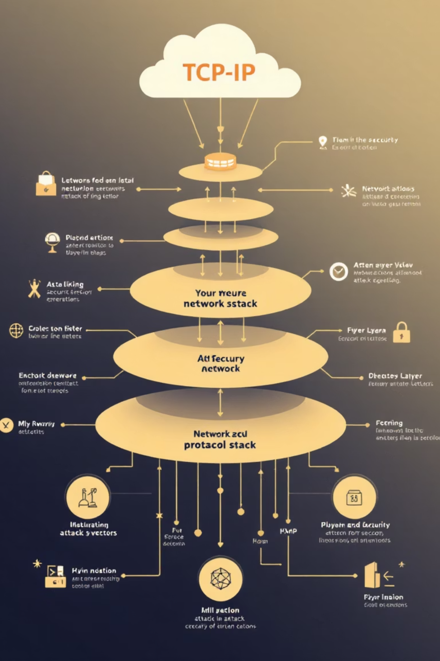
Классификация угроз безопасности в протоколах межсетевого взаимодействия
Существует множество видов классификации угроз безопасности, реализуемых с использованием протоколов межсетевого взаимодействия. Наиболее интересной представляется классификация по уровням стека протоколов TCP/IP, который включает канальный, сетевой, транспортный и прикладной уровни.

Slide 2
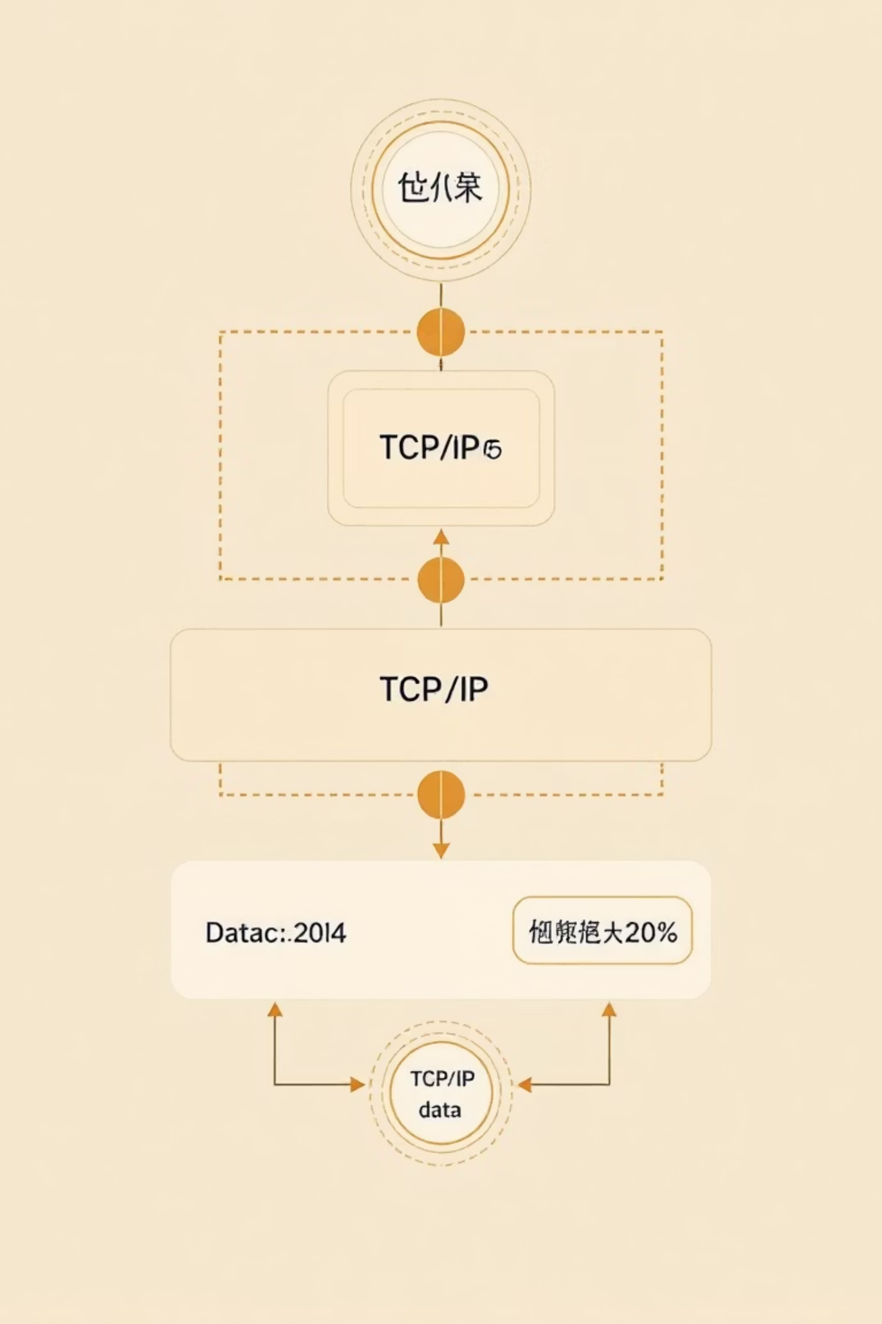
Стек протоколов TCP/IP
Канальный уровень
Подготавливает фреймы для передачи по локальной среде
Сетевой уровень
Производит маршрутизацию IP-пакетов для межсетевого взаимодействия
Транспортный уровень
Осуществляет сегментацию, передачу и сборку сегментов
Прикладной уровень
Обеспечивает работу сетевых приложений и их протоколов

Slide 3
Угрозы на канальном уровне
Подслушивание
Перехват сообщений
Сбор информации без её подмены. Нарушает конфиденциальность.
Исходное сообщение подменяется другим. Нарушает конфиденциальность и целостность.
Подмена хоста
DoS-атаки
Один хост выступает от имени другого. Нарушает конфиденциальность и целостность.
"Отказ в обслуживании", например, через широковещательный шторм. Нарушает доступность.

Slide 4

Угрозы на сетевом уровне
На сетевом уровне в стеке протоколов TCP/IP производится маршрутизация IP-пакетов, позволяющая осуществлять межсетевое взаимодействие независимо от физических, конструктивных и технологических особенностей различных технологий канального уровня.
Основные атаки:
Подслушивание
Перехват
Подмена объекта
Отказ в обслуживании
Навязывание ложного маршрута
Подмена IP-адреса

Slide 5
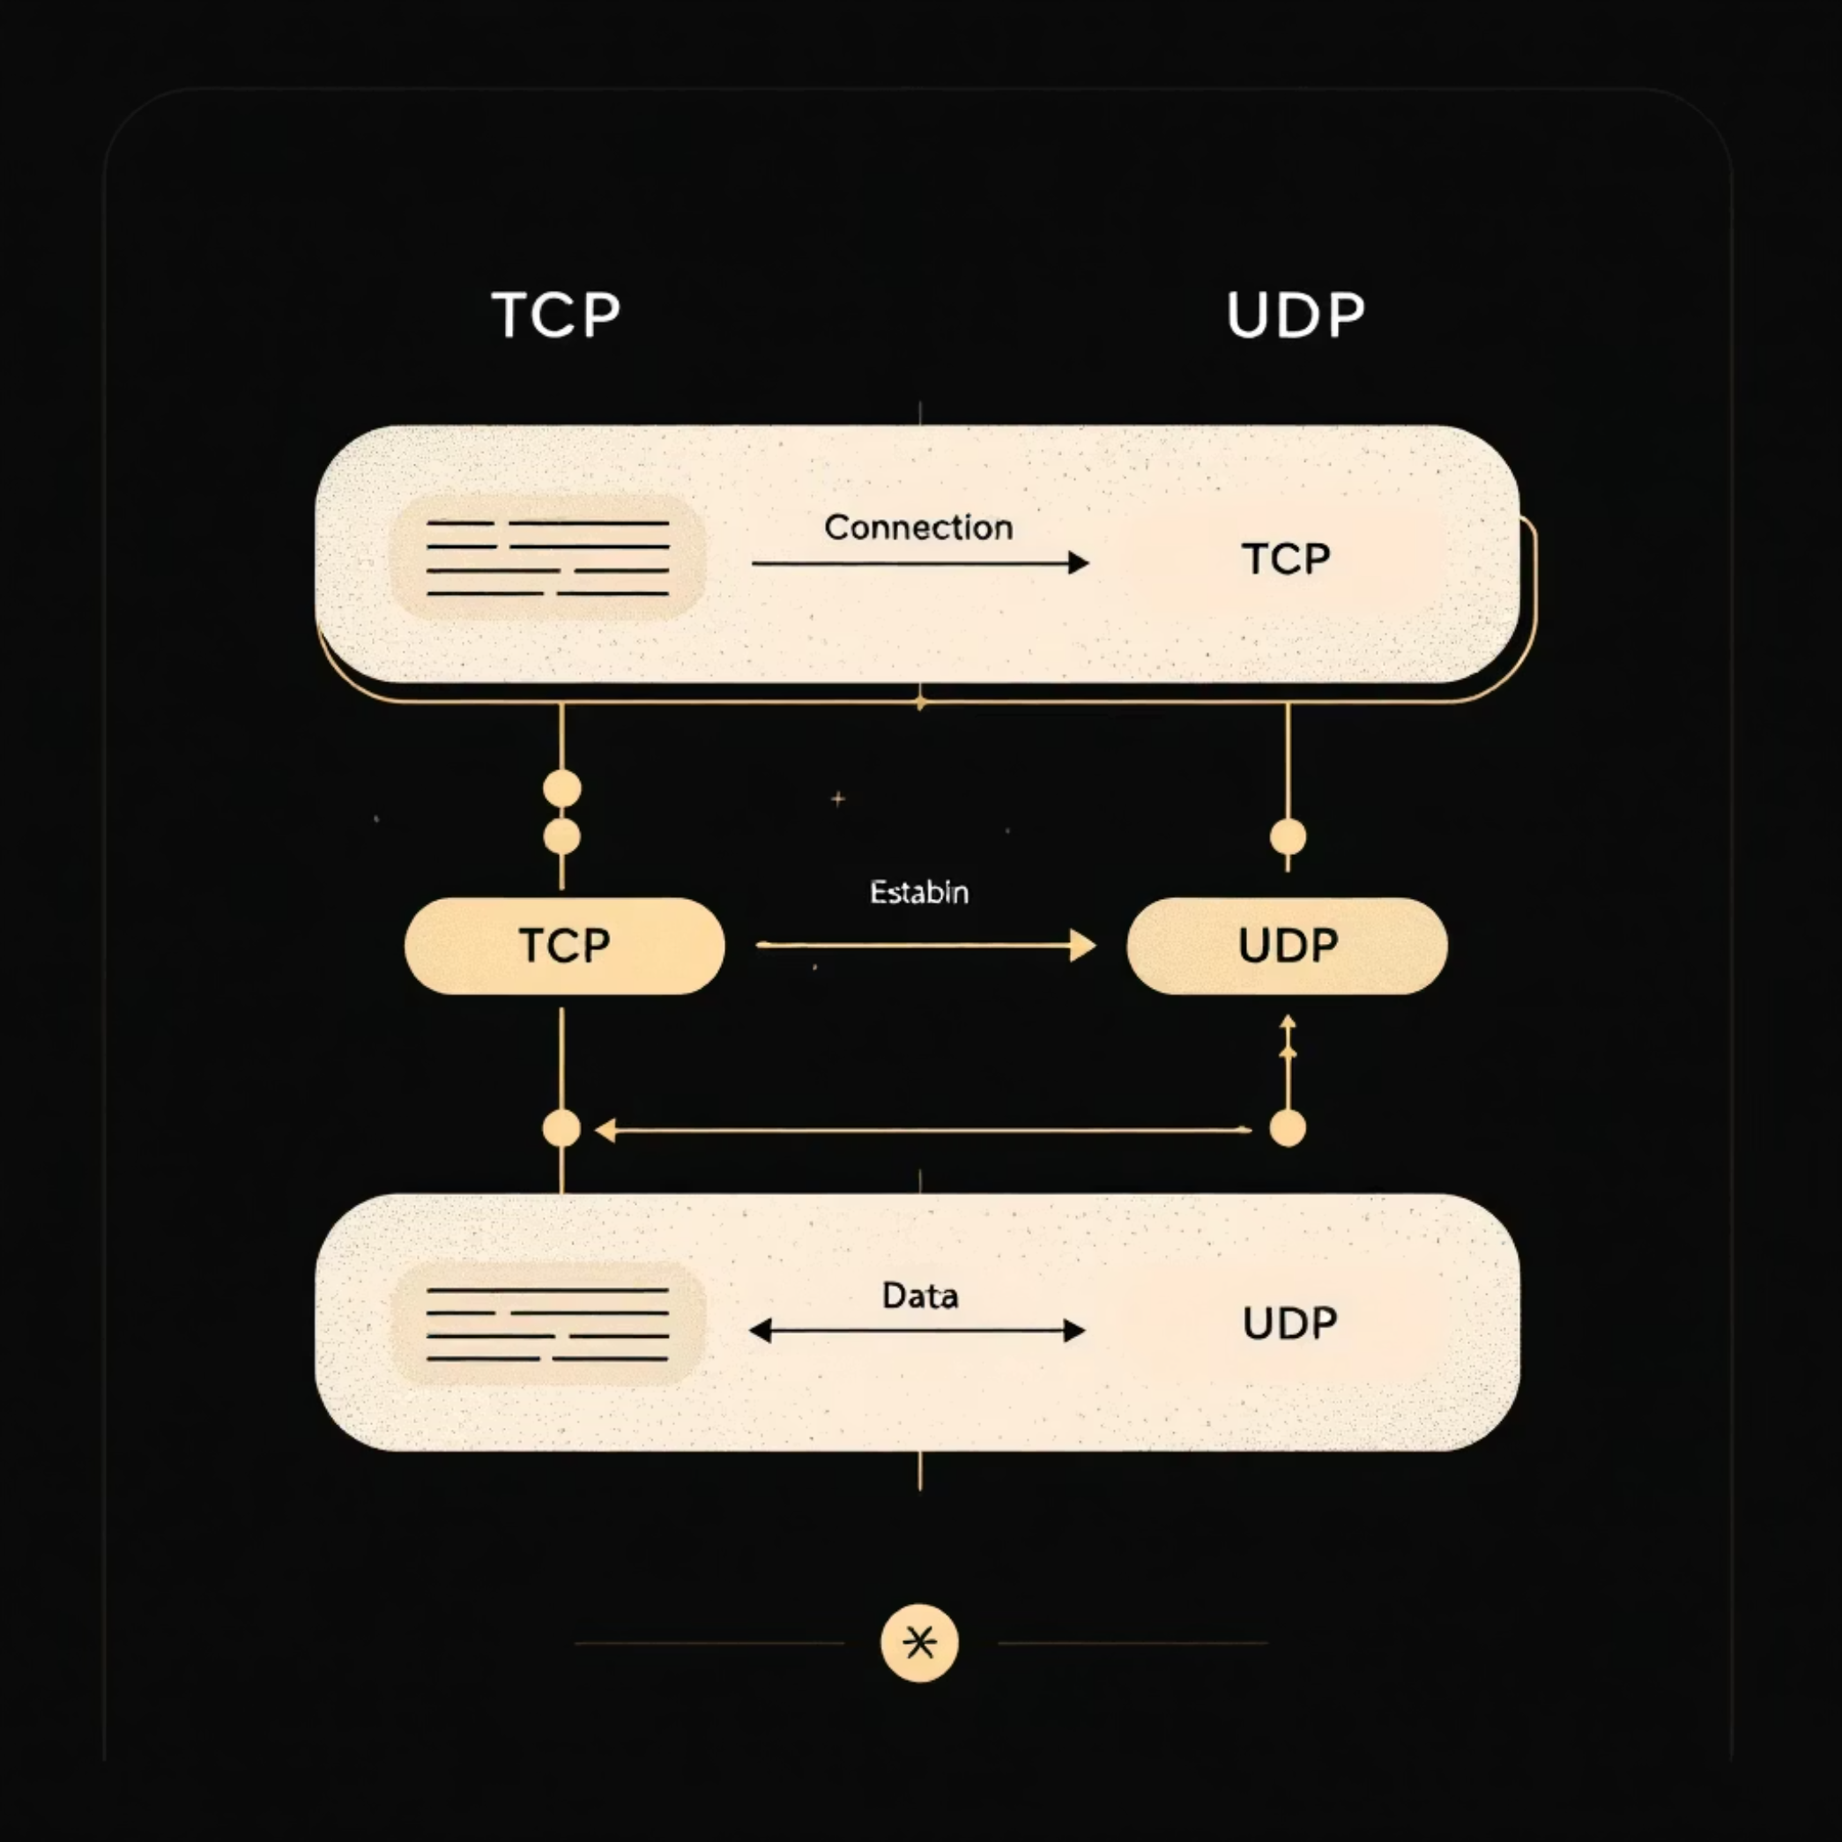
Транспортный уровень
На транспортном уровне производится сегментация, передача и сборка сегментов, содержащих информацию с прикладного уровня.
Передача может осуществляться:
С установлением виртуального соединения (TCP)
Без установления соединения (UDP)

Slide 6




Угрозы на транспортном уровне
SYN-flooding
Пакеты с нестандартными атрибутами
Скрытый отказ в обслуживании, вызванный штормом запросов на установление TCP-соединений
Явный отказ в обслуживании: "Land", "TearDrop", "Bonk", "Nuke", "UDP-bomb", "Ping Death"
Подмена доверенного объекта
Сканирование портов
Передача сообщений от имени доверенного объекта с присвоением его прав доступа
Сетевая разведка для определения открытых портов и функционирующих сетевых служб

Slide 7
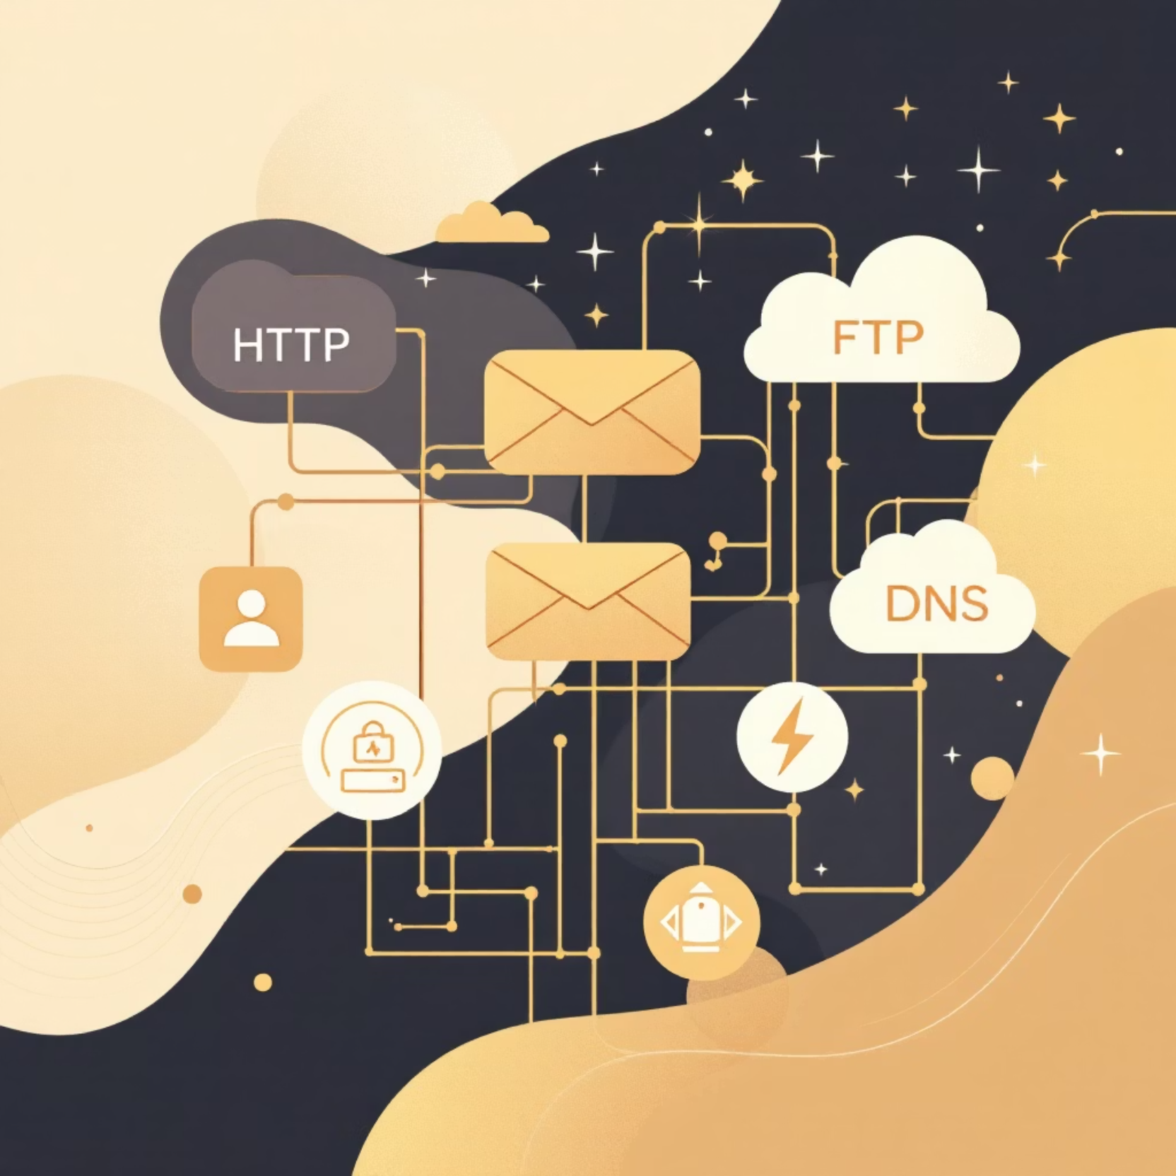
Прикладной уровень
На прикладном уровне работает большинство сетевых приложений, имеющих собственные протоколы обмена информацией:
HTTP - для веб-браузеров
FTP - для передачи файлов
SMTP - для электронной почты
SSH - для защищенного удаленного доступа
DNS - для разрешения доменных имен
И многие другие

Slide 8
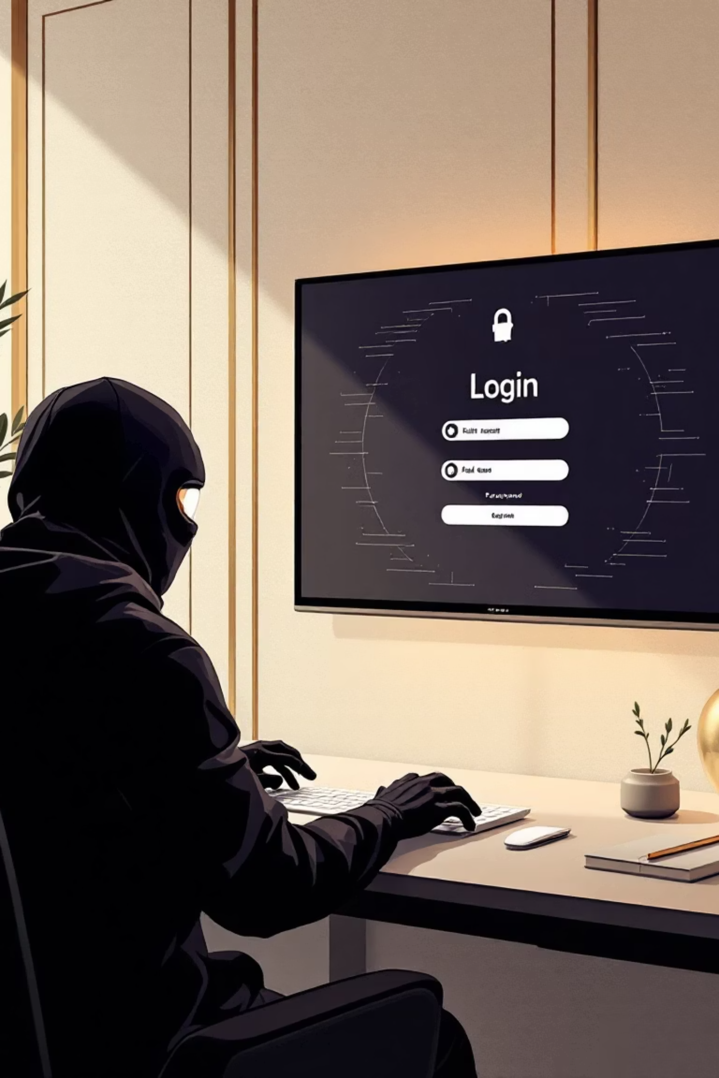
Угрозы на прикладном уровне (часть 1)
Парольные атаки
Атаки на серверы
Направлены на конкретные приложения или учетные записи пользователя, реализуемые с использованием сетей
Атаки на DHCP и DNS-серверы, нарушающие их нормальное функционирование
Уязвимости протоколов
Атаки, использующие уязвимости протоколов прикладного уровня: FTP, HTTP, POP, Telnet и других

Slide 9
Угрозы на прикладном уровне (часть 2)
Вредоносные программы
Уязвимости ПО
Недекларированные возможности
Атаки программно-математического воздействия с использованием вредоносных программ, распространяемых по сети:
Атаки, эксплуатирующие уязвимости системного и прикладного программного обеспечения
Атаки, использующие недекларированные возможности системного и прикладного программного обеспечения
Сетевые и почтовые черви
Файловые вирусы
Троянские программы

Slide 10
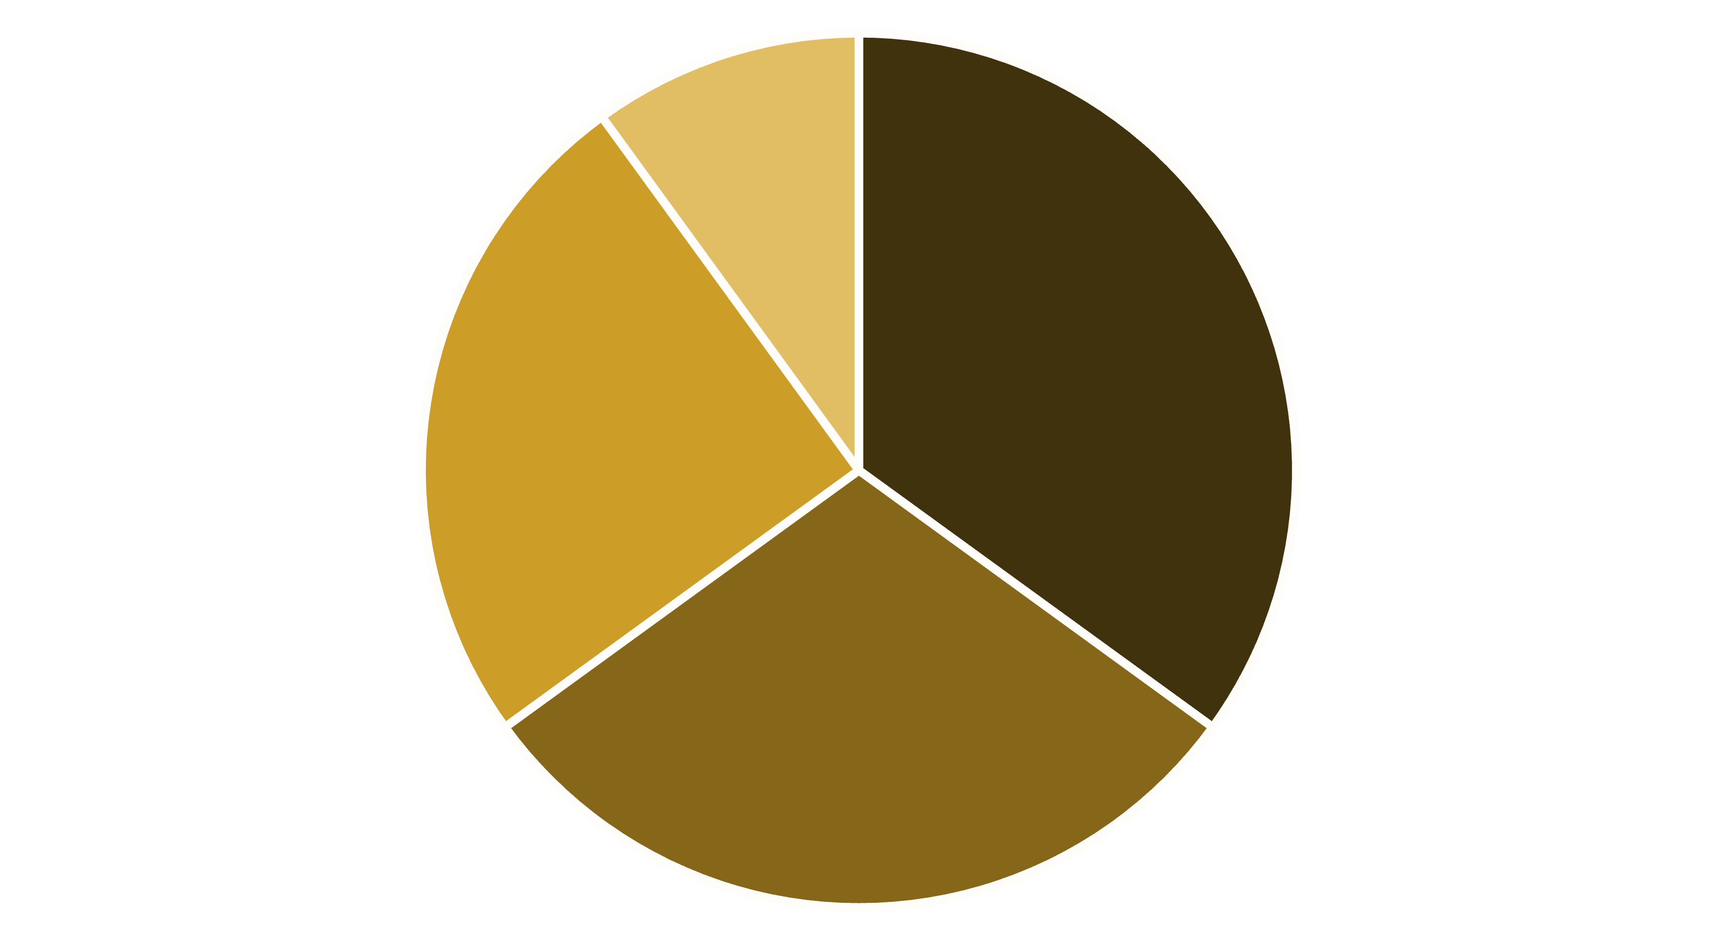
Комплексное воздействие угроз
Конфиденциальность
Целостность
Доступность
Комплексное воздействие
Атаки прикладного уровня могут комплексно воздействовать на информацию:
Нарушать конфиденциальность
Нарушать целостность
DoS-атаки прикладного уровня нарушают доступность информации

Slide 11

Технологии Защиты Канального Уровня

Slide 12
Введение
VLAN и VPN: Основы Защиты
Технологии защиты канального уровня, такие как VLAN (виртуальная локальная сеть) и VPN (виртуальная частная сеть), играют ключевую роль в обеспечении безопасности данных. VPN может работать на разных уровнях стека TCP/IP, но особое внимание уделяется канальному уровню. VLAN же реализуется исключительно на втором уровне.
В данном обзоре мы рассмотрим протоколы VPN канального уровня и более подробно остановимся на технологии VLAN, которая позволяет создавать логически изолированные сети на одном физическом оборудовании.

Slide 13
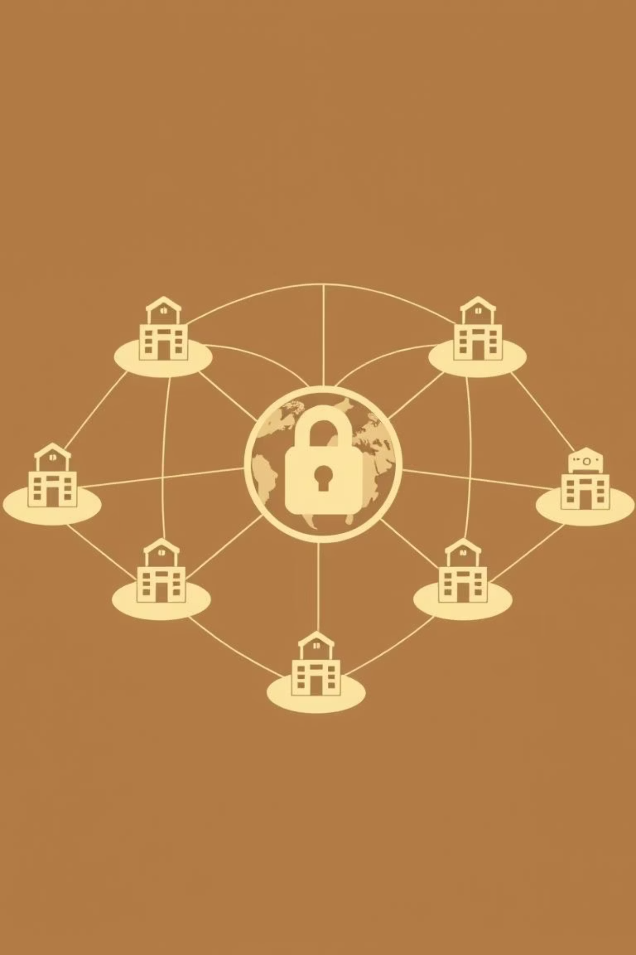
VPN Канального Уровня
Технология VPN на втором уровне модели OSI обеспечивает инкапсуляцию и шифрование трафика канального уровня, позволяя безопасно передавать данные по сетям общего пользования. Это предотвращает несанкционированный доступ третьих лиц к передаваемой информации.
К протоколам формирования защищенного канала на втором уровне обычно относят PPTP, L2F и L2TP. Однако эти технологии считаются морально устаревшими из-за уязвимостей в шифровании и архитектуре.

Slide 14
Устаревшие Протоколы VPN
PPTP (Point-to-Point Tunneling Protocol)
L2TP (Layer-2 Tunneling Protocol)
Преемник PPTP, инкапсулирует PPP внутри UDP на порт 1701. Для конфиденциальности и целостности данных зависит от IPsec. L2TP/IPsec добавляет ненужные уровни инкапсуляции и плохо работает за NAT.
Использует GRE и TCP-порт 1723. Применяет MPPE с устаревшим алгоритмом RSA RC4. Имеет серьезные недостатки безопасности, не рекомендуется к использованию.
Современные операционные системы поддерживают IPsec VPN на основе IKEv2, что делает устаревшие протоколы неактуальными.

Slide 15



Защита Канального Уровня: Преимущества
Протоколы VPN уровня канала передачи данных могут быть жизнеспособным вариантом для защиты сетей, использующих протоколы, отличные от IP.
Локальная Защита
Виртуализация Сети
Независимость от Приложений
Безопасность ограничивается устройствами, совместно использующими канальный уровень (например, Ethernet или Wi-Fi).
Позволяет протоколу VPN канального уровня защищать узлы в различных физических и виртуальных местах.
Не требует специальной поддержки в приложении, так как конфиденциальность и целостность обеспечиваются на канальном уровне.

Slide 16
Защита Канала Передачи Данных Wi-Fi
Все устройства Wi-Fi поддерживают протоколы канального уровня для конфиденциальности и целостности.
WEP (до 2004)
WPA3
Устаревший протокол, легко взламывается (40- или 128-битный RC4 PSK).
Заменил PSK на PAKE, обеспечивает дополнительную защиту от слабых паролей и предлагает PFS.
1
2
3
WPA (после 2004)
Заменил WEP, использует AES-CCM. Корпоративные версии WPA используют IEEE 802.1X для аутентификации.
Шифрование Wi-Fi защищает данные только от беспроводного устройства до точки доступа. Рекомендуется использовать VPN для связи с ресурсами в проводной сети, особенно в публичных Wi-Fi сетях.

Slide 17
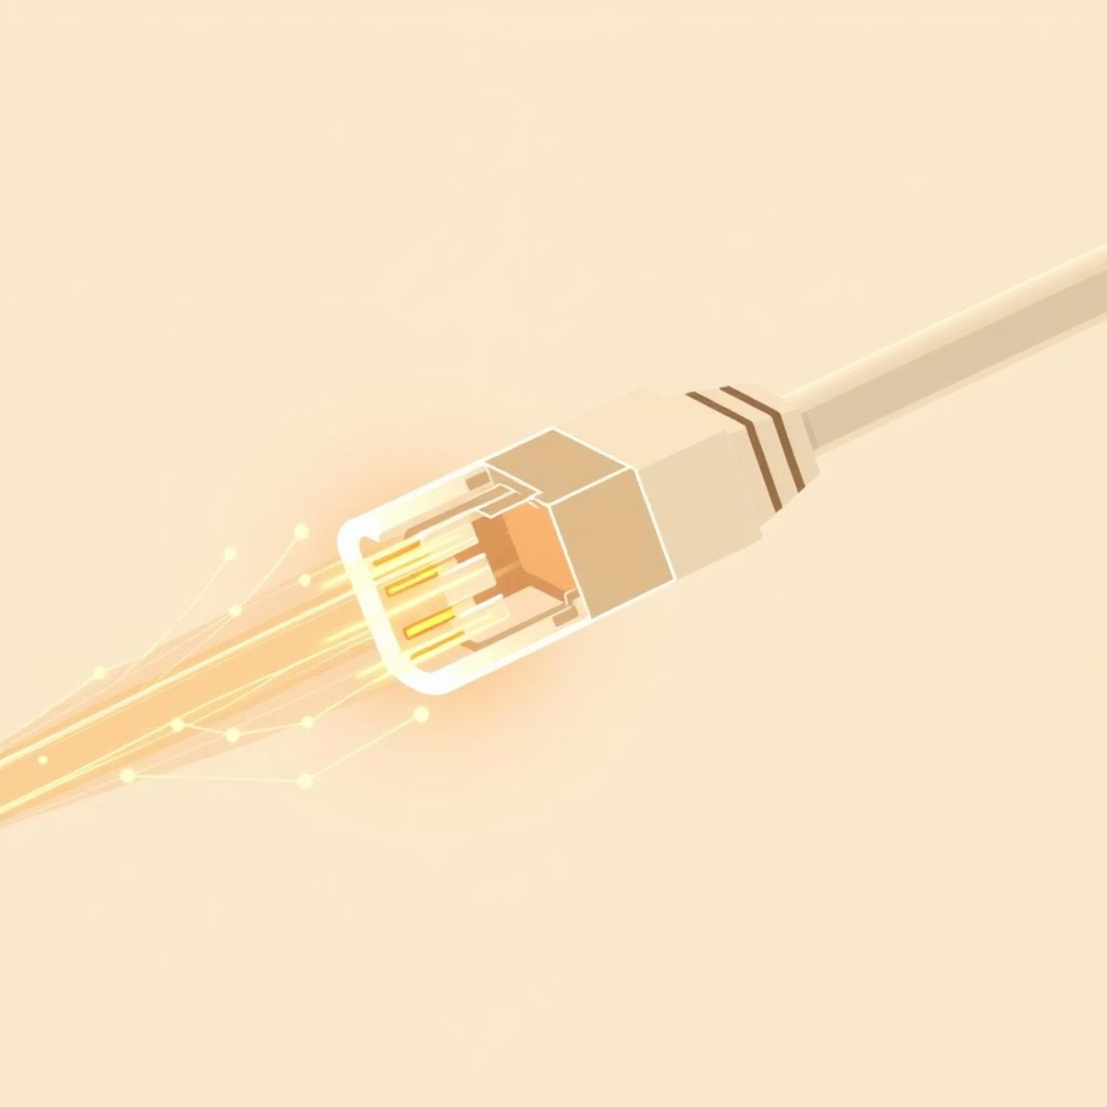
MACsec: Защита Ethernet
MACsec (IEEE 802.1AE) создает безопасные соединения точка-точка в сети Ethernet, являясь аналогом WPA для Wi-Fi.
Использует AES-GCM со 128-битными ключами для конфиденциальности и целостности.
Защищает IP-трафик, ARP, IPv6 ND и DHCP.
Для обмена ключами и аутентификации использует протокол MKA (расширение IEEE 802.1X).
MACsec может защитить две машины через коммутатор, даже если сам коммутатор не поддерживает MACsec.

Slide 18
Технология VLAN: Виртуальные Локальные Сети
VLAN (Virtual Local Area Network) - это распространенная технология защиты канального уровня, реализуемая в маршрутизаторах и коммутаторах. Она позволяет на одном физическом оборудовании создать несколько логически отделенных виртуальных локальных сетей.
1
Структурирование Сети
2
Разграничение Доступа
3
Уменьшение Трафика
Оптимально структурирует сеть, повышая ее безопасность.
Гибко разграничивает доступ к сетевым ресурсам.
Сокращает количество широковещательного трафика.
Суть технологии заключается в назначении портам коммутатора типов Access Port (для конечных устройств) и Dot1q (для соединения между коммутаторами).

Slide 19
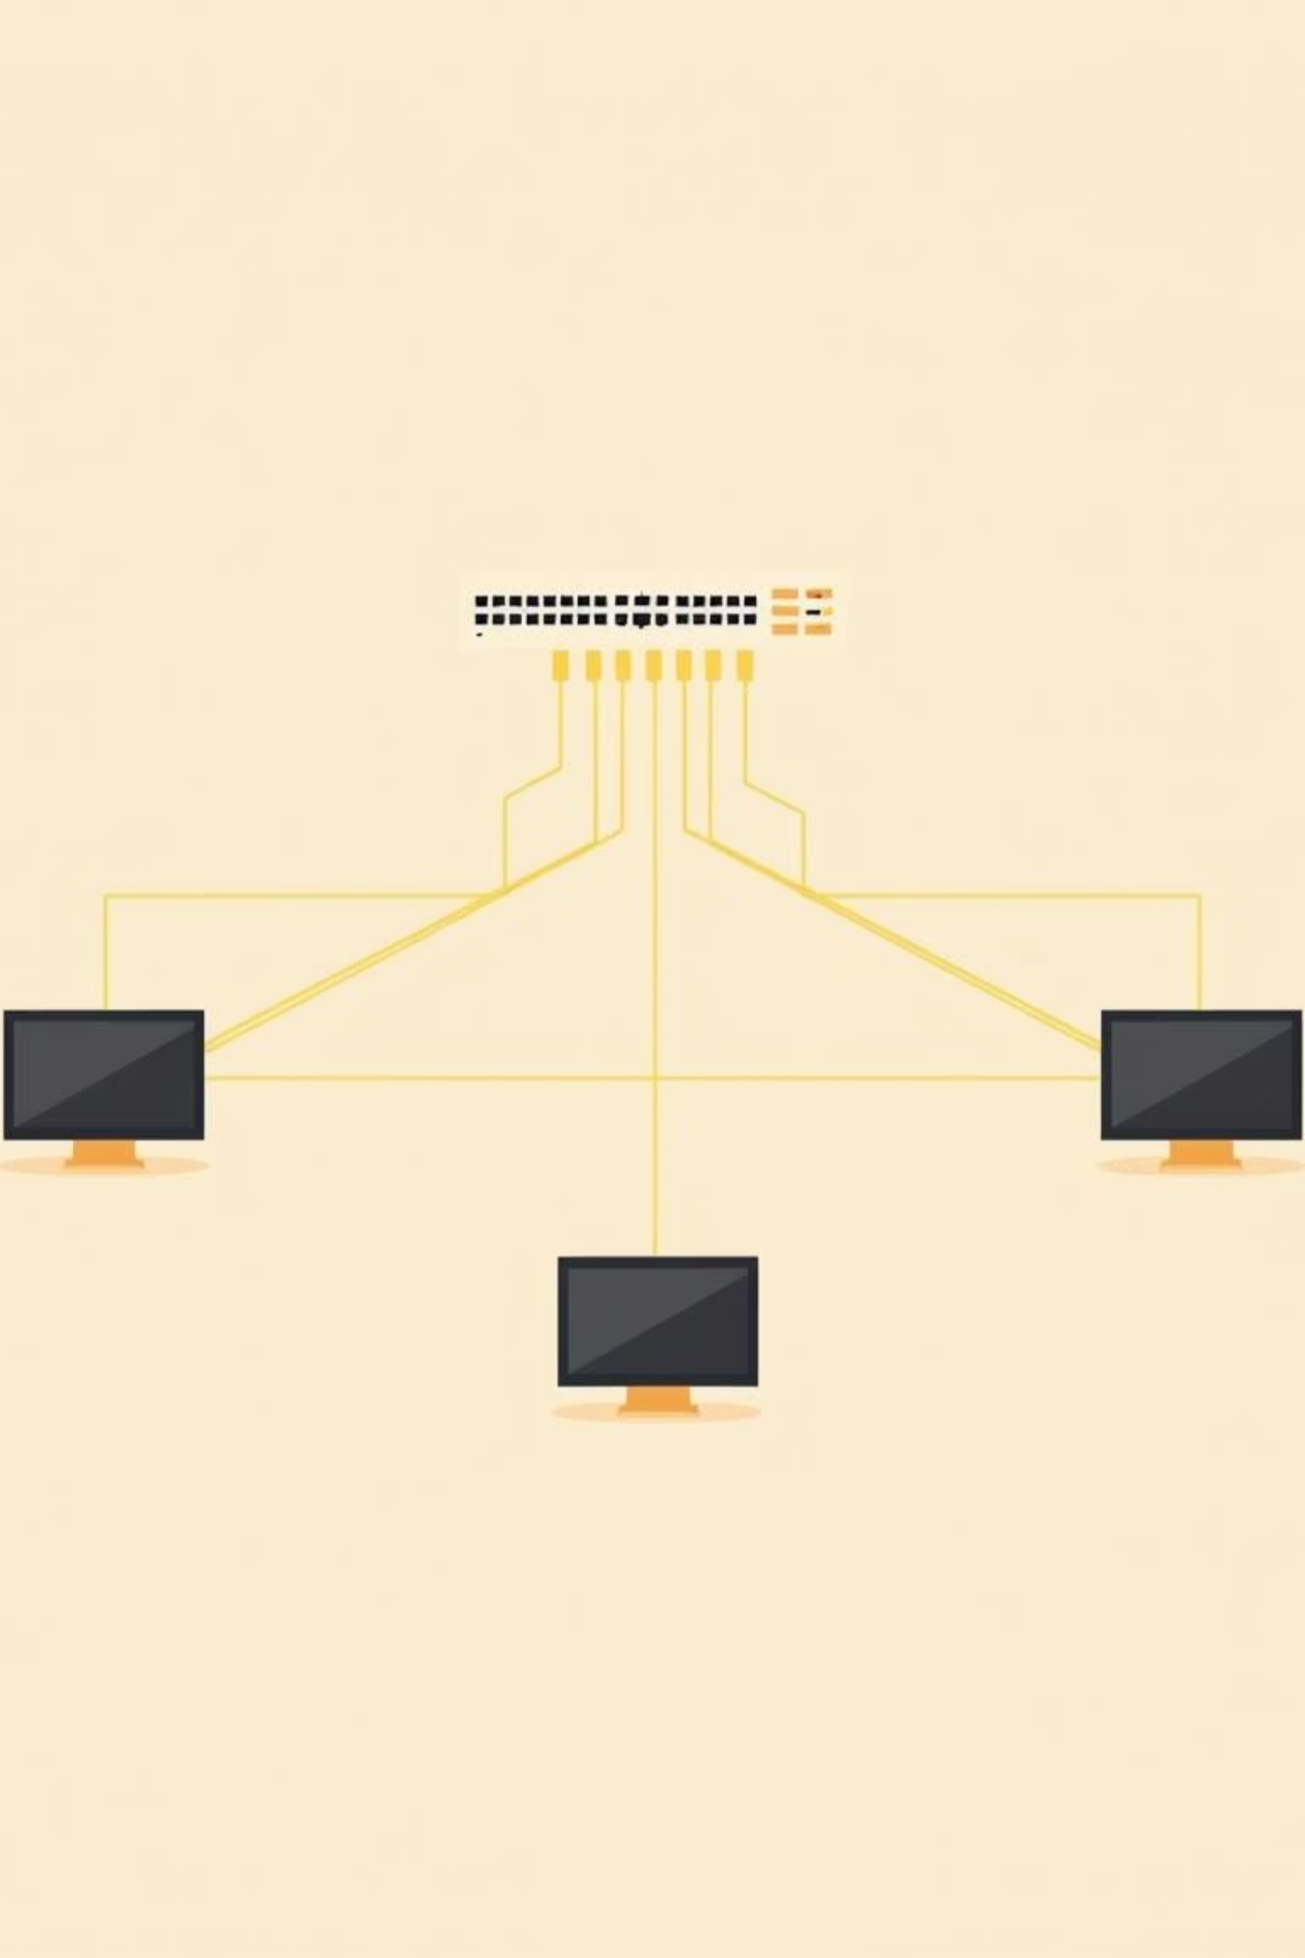
Пример Построения VLAN
Рассмотрим пример построения двух VLAN на основе физической структуры с восемью ПК и двумя коммутаторами.
Каждый Access Port принадлежит определенной VLAN. Трафик, проходящий через Access Port, получает дополнительную метку (тег), которую коммутатор использует для дальнейшего перемещения трафика. Через Dot1q Port может проходить трафик от различных VLAN.

Slide 20
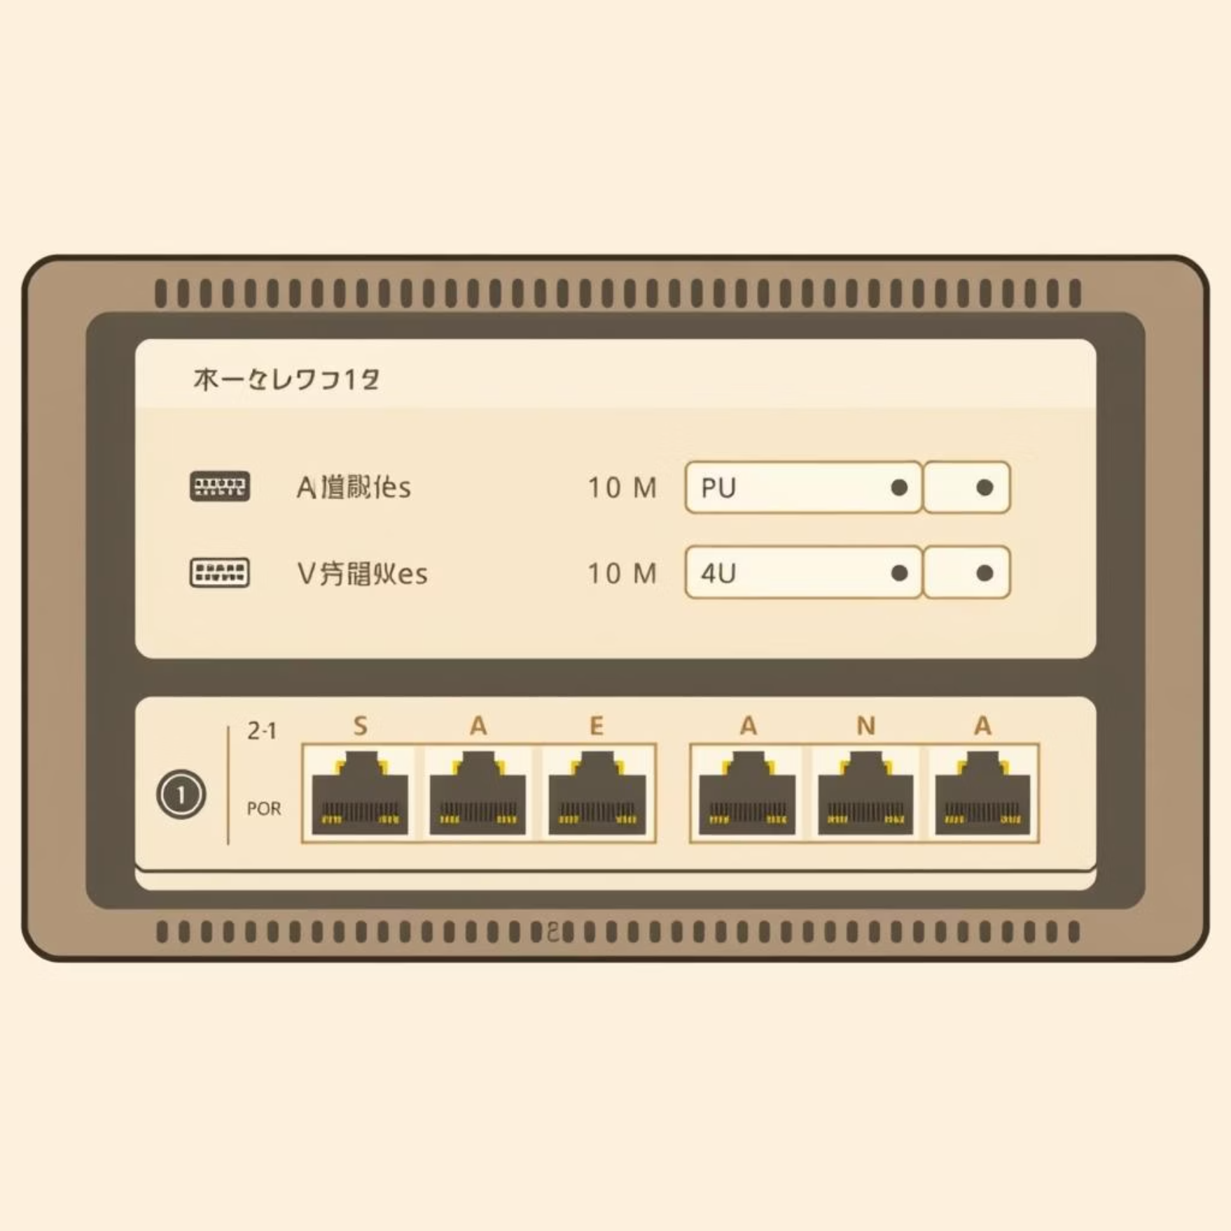
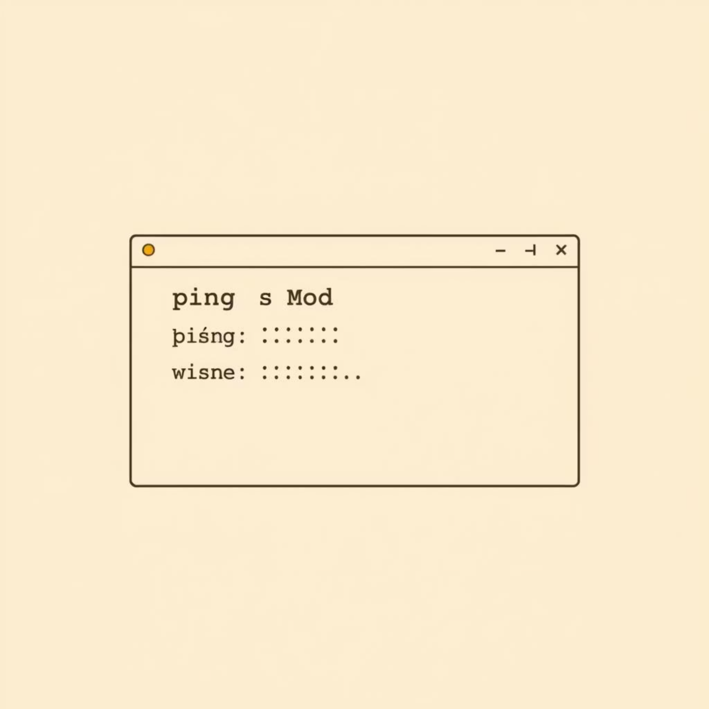
Настройка и Проверка VLAN
Для настройки коммутаторов необходимо изменить номера VLAN и тип протокола. В результате получаем 4 порта с VLAN, соответствующими подключенным ПК, и отдельный порт между коммутаторами типа dot1q, пропускающий трафик всех VLAN.
Для проверки соединения используется команда ping. Например, PC1 может соединиться с PC4, PC5, PC8, но не может установить соединение с PC2, PC3, PC6, PC7, так как они находятся в различных VLAN.
Это демонстрирует практические рекомендации по созданию виртуальных локальных сетей.

